Slide 1
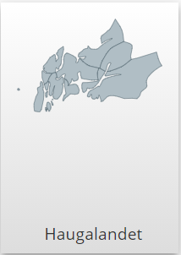
Haugalandet Utvikling, attraktivitet og framtidsutsikter
28. Oktober Karmøy
https://regionalanalyse.no/

Slide 2
Attraktivitet:
Attraktiv for bosetting
Attraktiv for næringsliv
Ytre drivkrefter:
Strukturendringer i næringslivet
Konjunkturer
Sentralisering
Innvandring
Aldersfordeling i befolkningen
Strukturelle drivkrefter påvirker utviklingen i Haugalandet, men kan ikke påvirkes.
Haugalandet
Attraktivitet for bosetting
Attraktivitet for næringsliv
Indre drivkrefter:
Attraktivitet handler om bidraget til veksten fra lokale krefter

Slide 3
Arbeidsplasser og næringsattraktivitet
https://regionalanalyse.no/

Slide 4
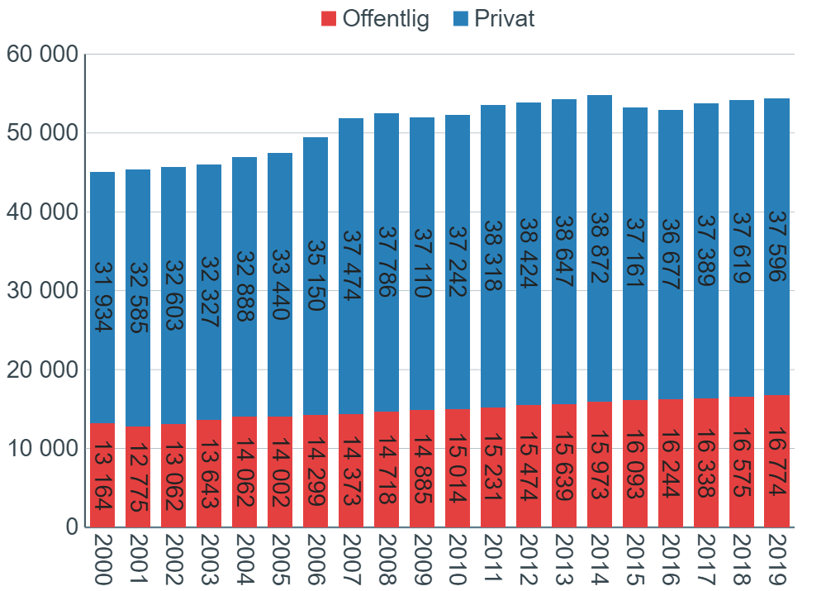
Arbeidsplasser
Antall arbeidsplasser i Haugalandet
Antall arbeidsplasser i offentlig og privat sektor i Haugalandet.

Slide 5
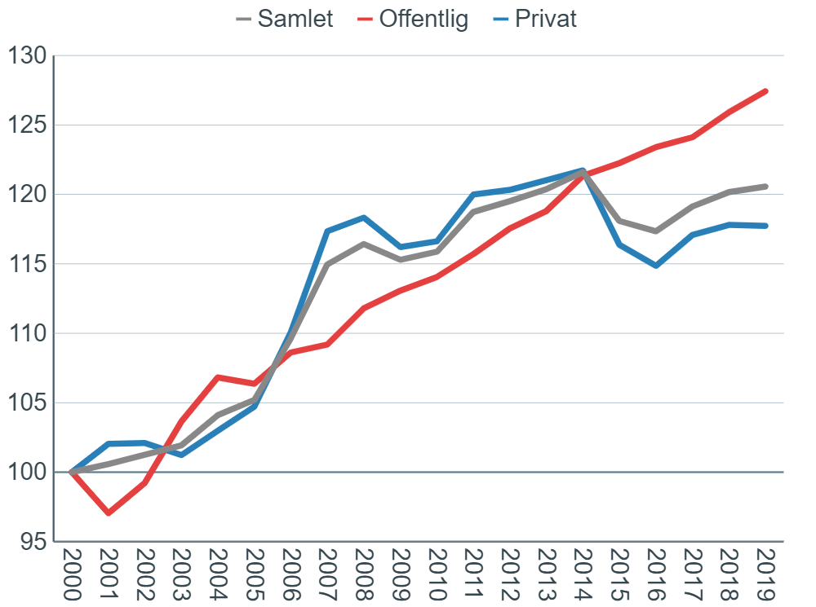
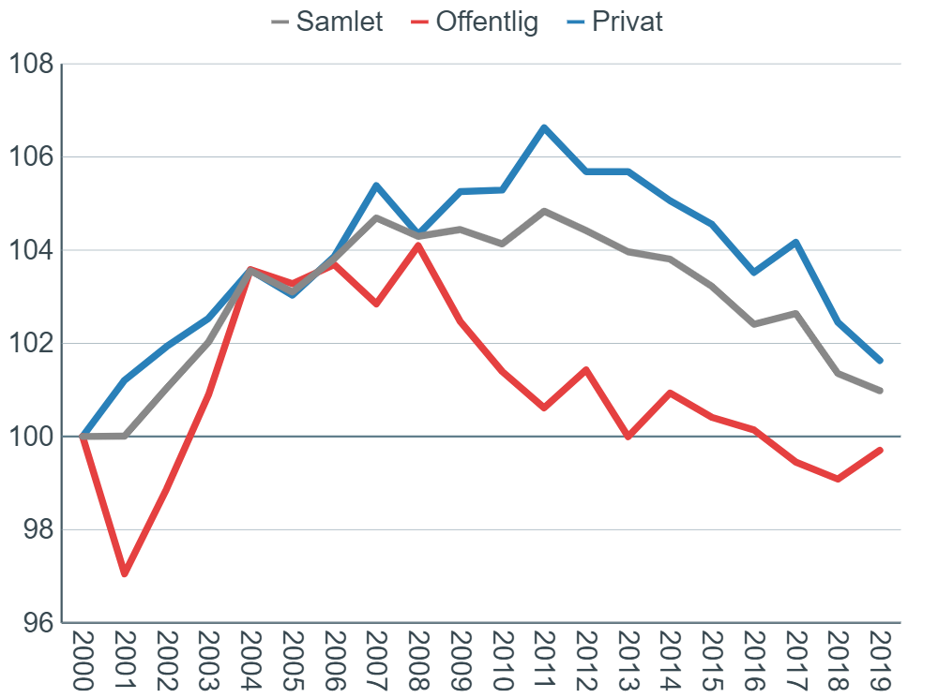
Arbeidsplasser
Indeksert utvikling:
Vekst i offentlige arbeidsplasser: 27 %
Vekst i næringslivet: 18 %
Relativ utvikling:
Ett prosentpoeng bedre vekst enn landet siden 2000.
Men svakere vekst enn landet siden 2011.

Slide 6
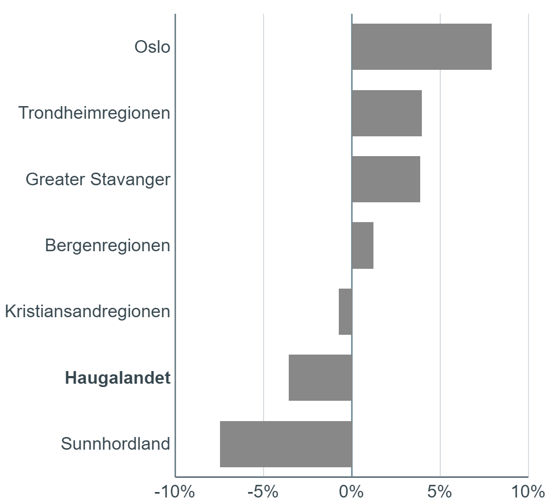
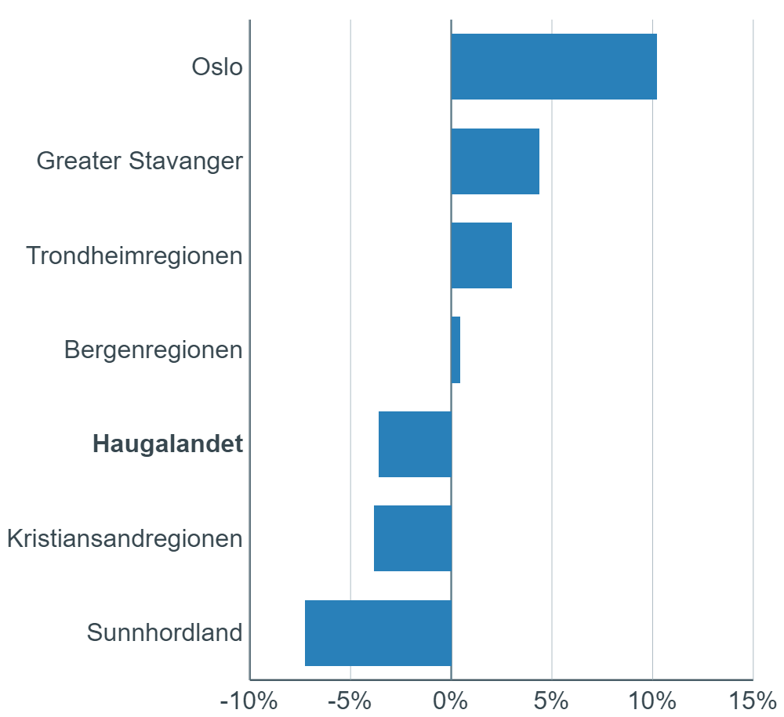
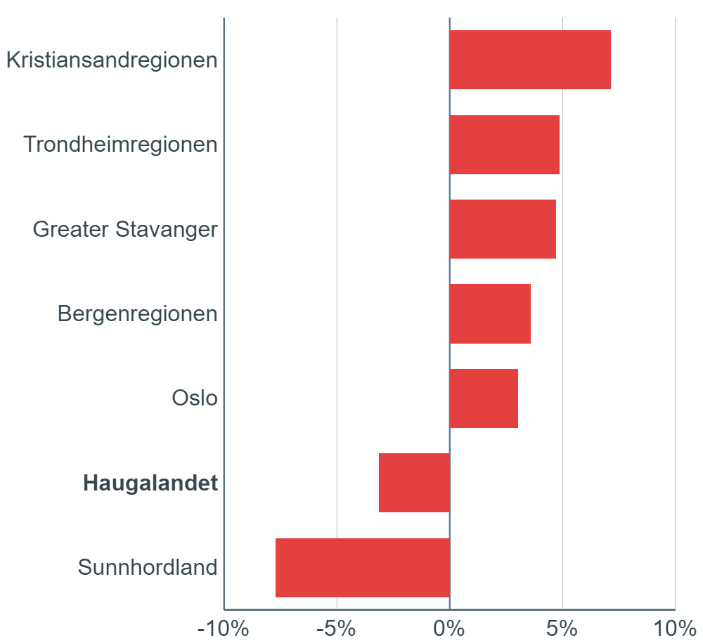
Samlet
Næringsliv
Offentlig
Utvikling siste 10 år, sammenliknet med andre regioner

Slide 7
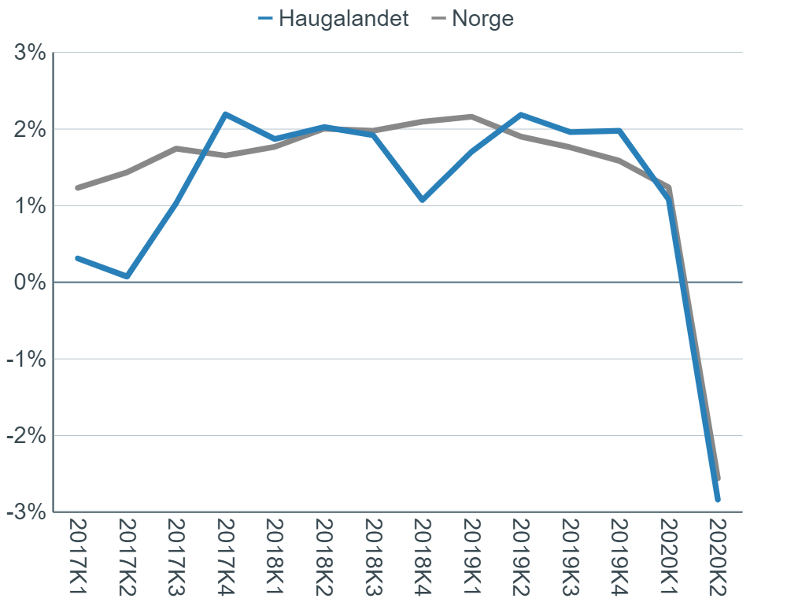
Arbeidsplasser
Koronafallet:
Sterk fall i årsveksten i antall arbeidsplasser i landet.
Omtrent samme fall på Haugalandet som i resten av landet.
Prosentvis vekst i antall lønnstakere siden samme kvartal året før.

Slide 8
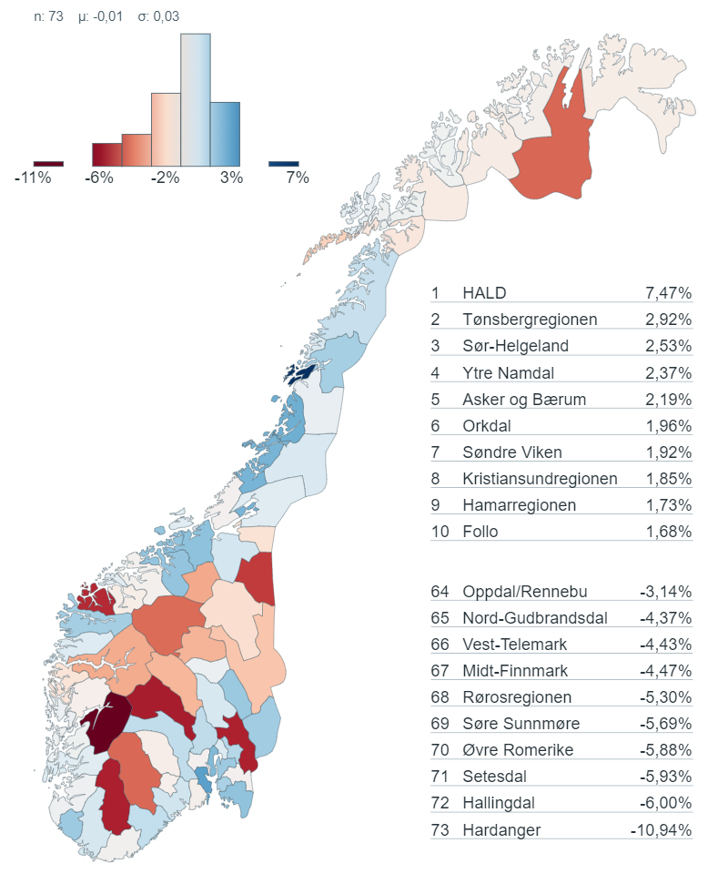
Arbeidsplasser
Koronafallet:

Slide 9
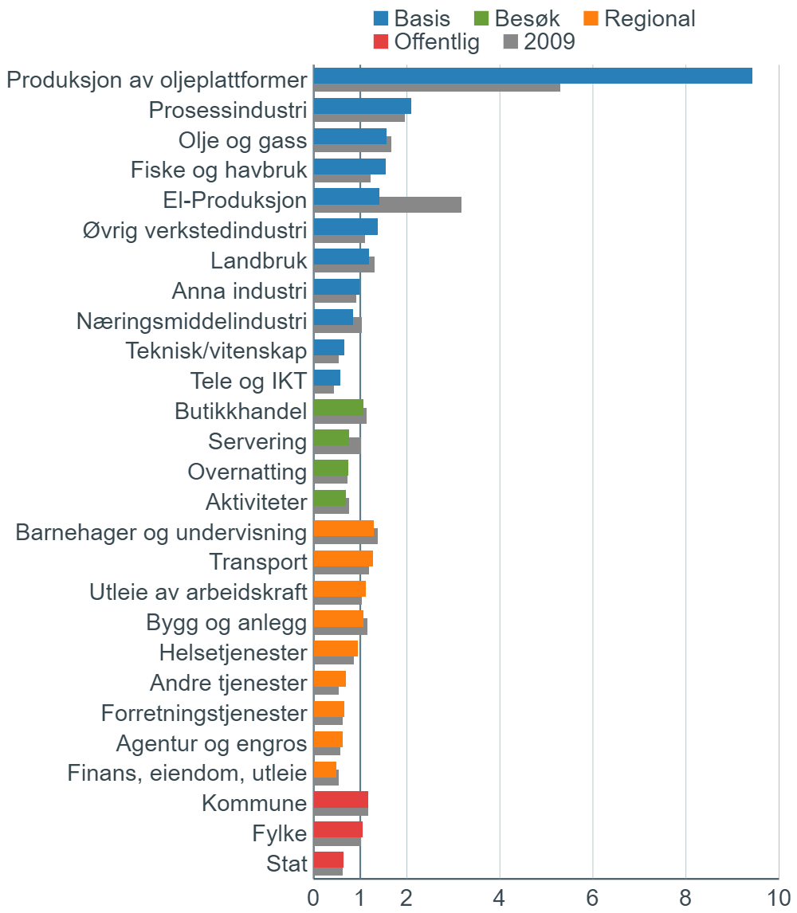
Arbeidsplasser - struktur
Haugalandet har en stor andel arbeidsplasser i bransjer som:
Oljeplattformer
Prosessindustri
Olje og gass
Fiske og havbruk
Øvrig verkstedindustri
Elproduksjon
Haugalandet har mye basisnæringer.
Lokaliseringskvotienter i 2019 for ulike bransjer i Haugalandet sammenliknet med 2009.

Slide 10
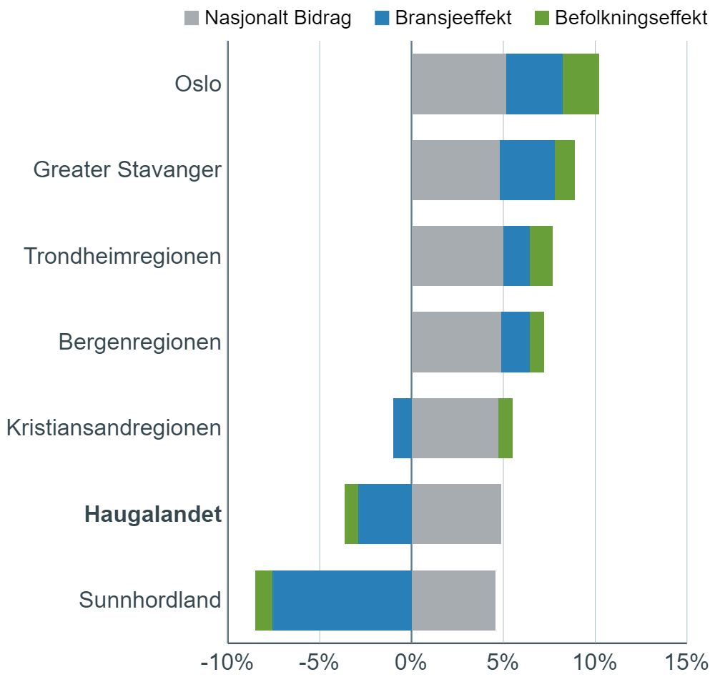
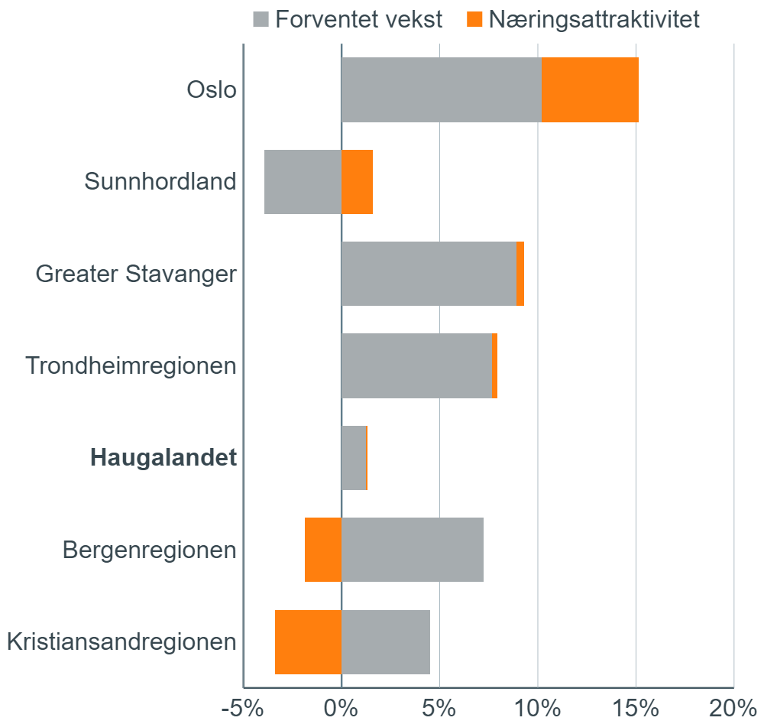
Næringsattraktivitet
Beregnet bransjeeffekt, befolkningseffekt og nasjonal vekst. Den forventede veksten er summen av søylene.
Forventet arbeidsplassvekst og nærings-attraktivitet. Den faktiske veksten er summen av søylene.
Haugalandet – Vekst i næringslivet som forventet

Slide 11
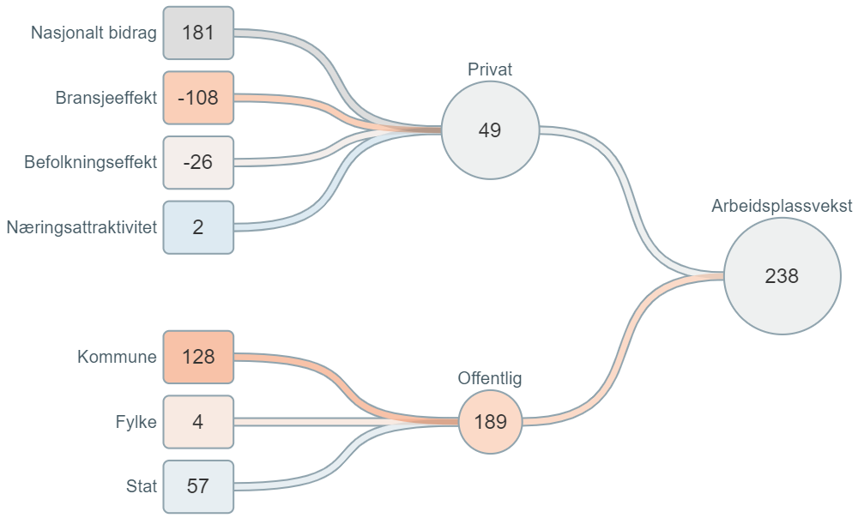
Drivkrefter for arbeidsplassvekst
Antall arbeidsplasser per år.
Lav vekst i næringslivet på grunn av bransjesammensetningen og at befolkningsveksten er lavere enn snittet.
Årlig vekst i antall arbeidsplasser i Haugalandet i perioden 2009-2019, dekomponert i ulike drivkrefter.

Slide 12
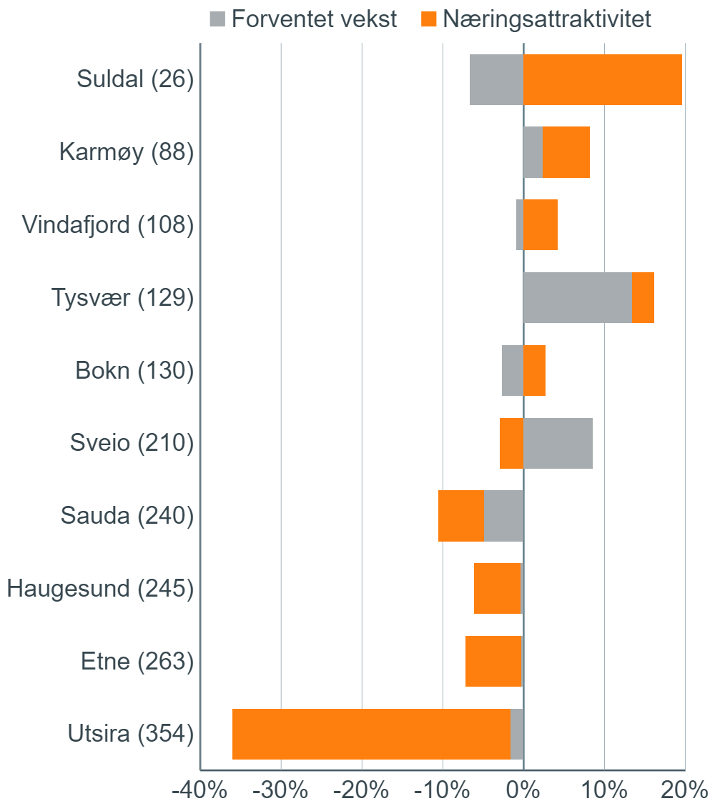
Næringsattraktivitet
Varierende næringsattraktivitet i kommunene.
Forventet arbeidsplassvekst og næringsattraktivitet i kommunene på Haugalandet 2010-2019. Den faktiske veksten er summen av søylene.

Slide 13
Befolkningsutvikling og bostedsattraktivitet
https://regionalanalyse.no/

Slide 14
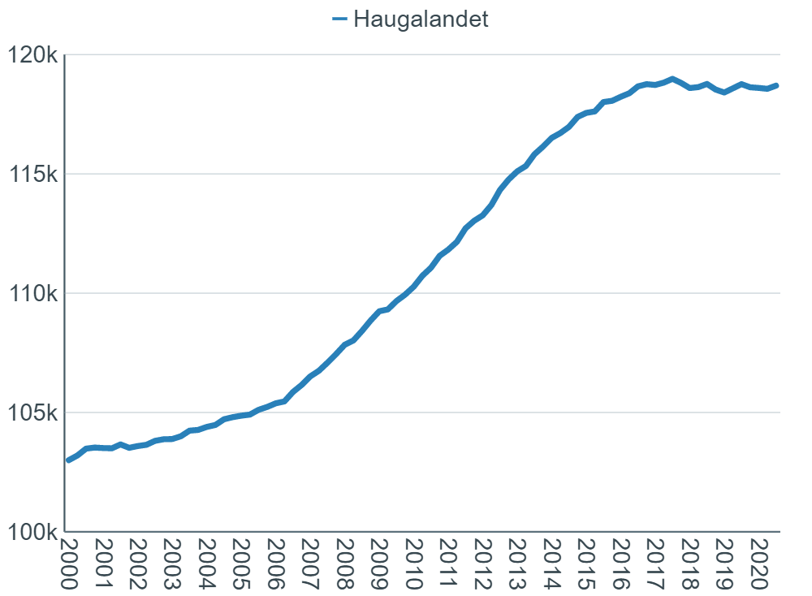
Befolkning
Ingen vekst de siste årene.
Antall innbyggere på Haugalandet

Slide 15
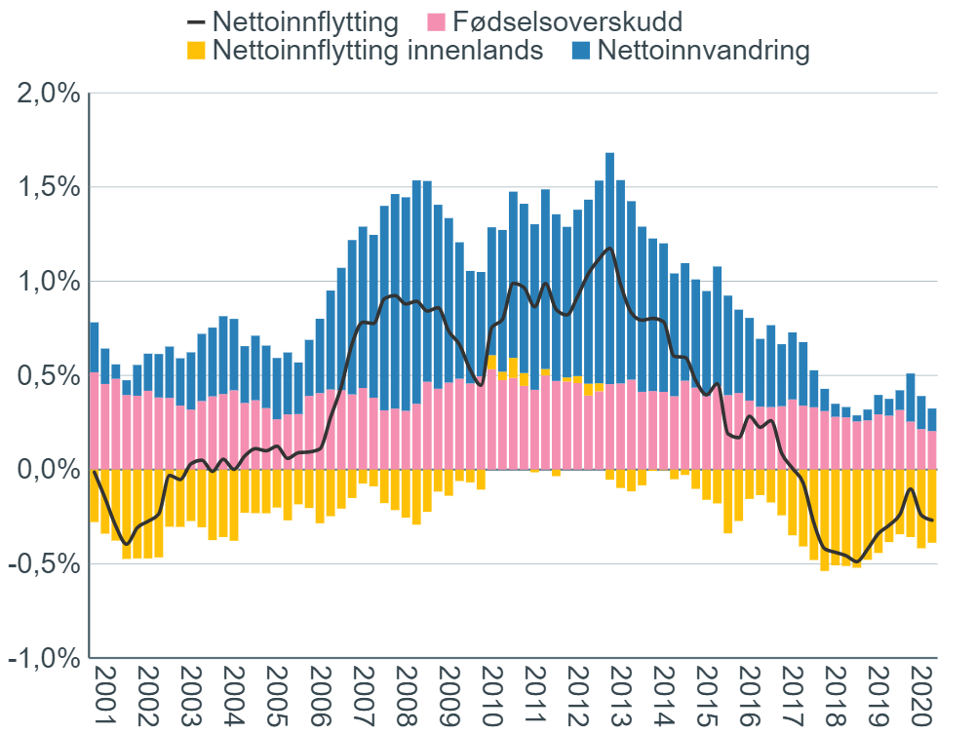
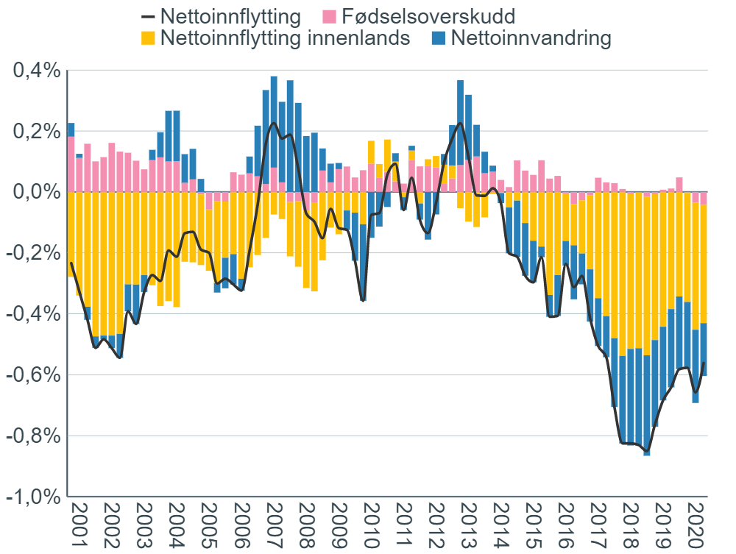
Befolkning
Befolkningsendringer splittet opp i nettoinnvandring, innenlands flytting og fødselsbalanse.
Haugalandet har nå lavere fødselsoverskudd enn landet.
Lavere innvandring enn gjennomsnittet de fem siste årene.

Slide 16
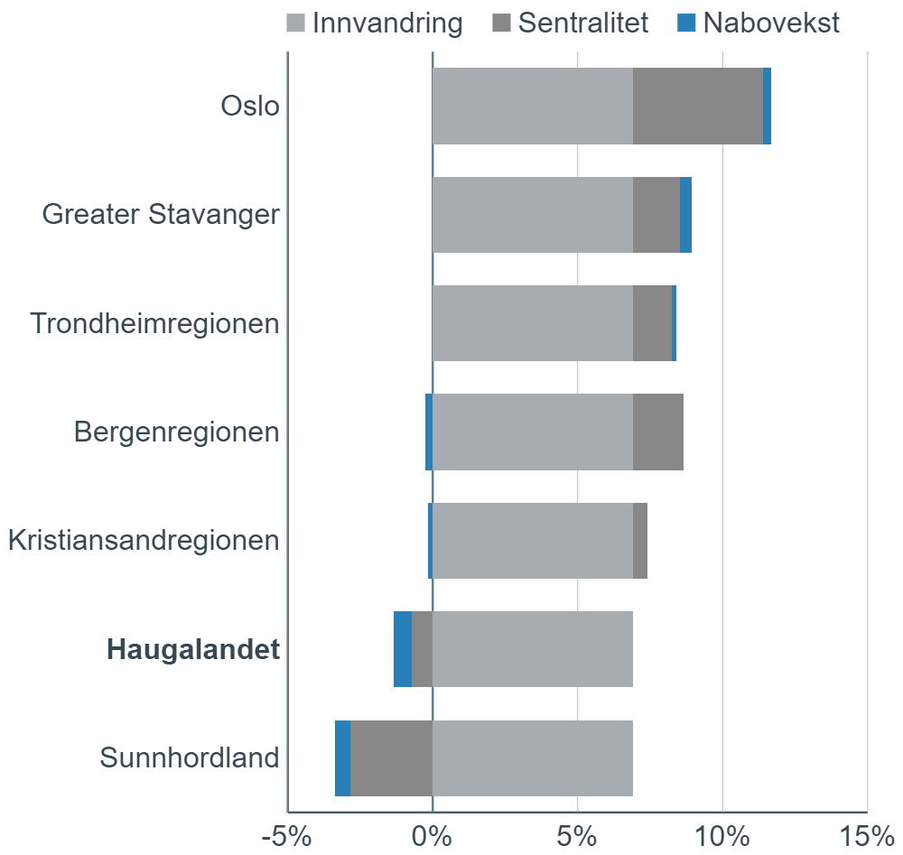
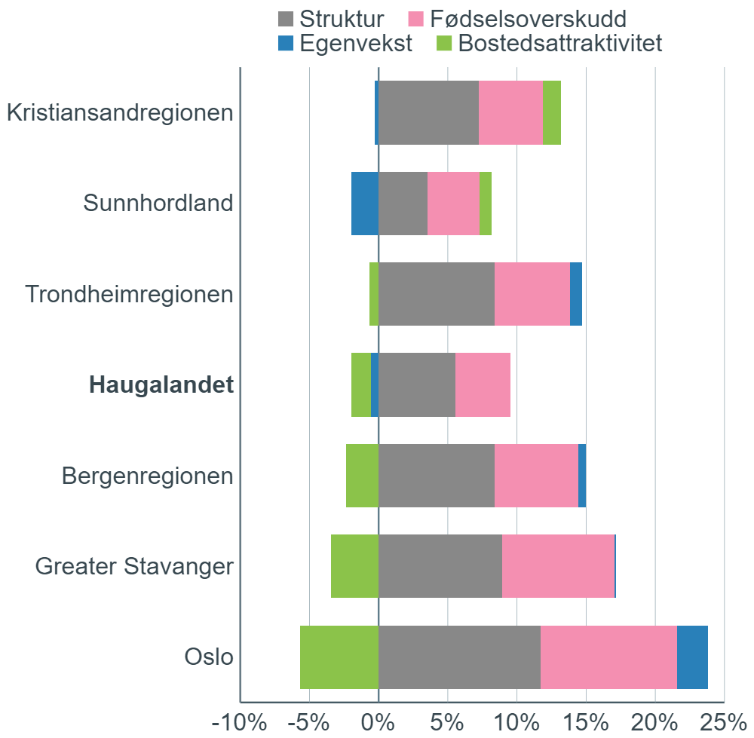
Bostedsattraktivitet
Forventet nettoflytting ut fra sentralitet, nasjonal nettoinnvandring og arbeidsplassvekst i områder det pendles til (nabovekst).
Befolkningsvekst dekomponert i fødselsbalanse, forventet nettoflytting, arbeidsplassveksten effekt på nettoflyttingen og bostedsattraktiviteten. Rangert etter bostedsattraktiviteten.

Slide 17
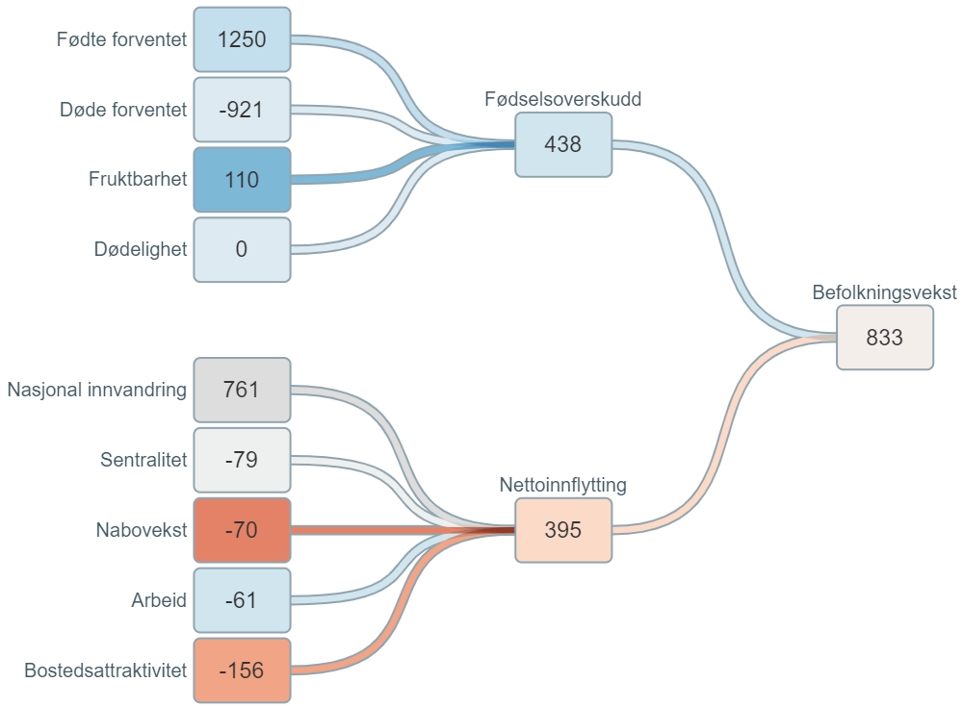
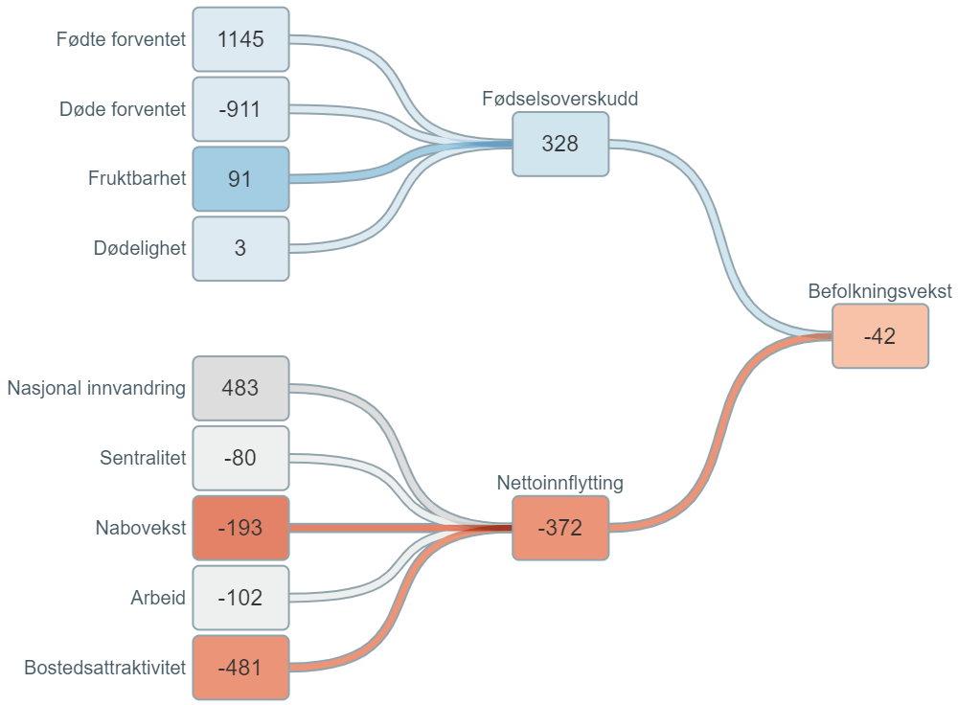
Drivkrefter for befolkningsvekst
Antall personer per år i den siste tiårsperioden:
Haugalandet har mistet 1560 innbyggere siste ti år på grunn av sin lave bostedsattraktivitet.
Men fått 1100 flere innbyggere på grunn av høy fruktbarhet.
2010-2019
Befolkningsveksten i Haugalandet dekomponert i ulike drivkrefter. Tallene er årlig endring i den valgte perioden i antall personer.
2017-2019

Slide 18
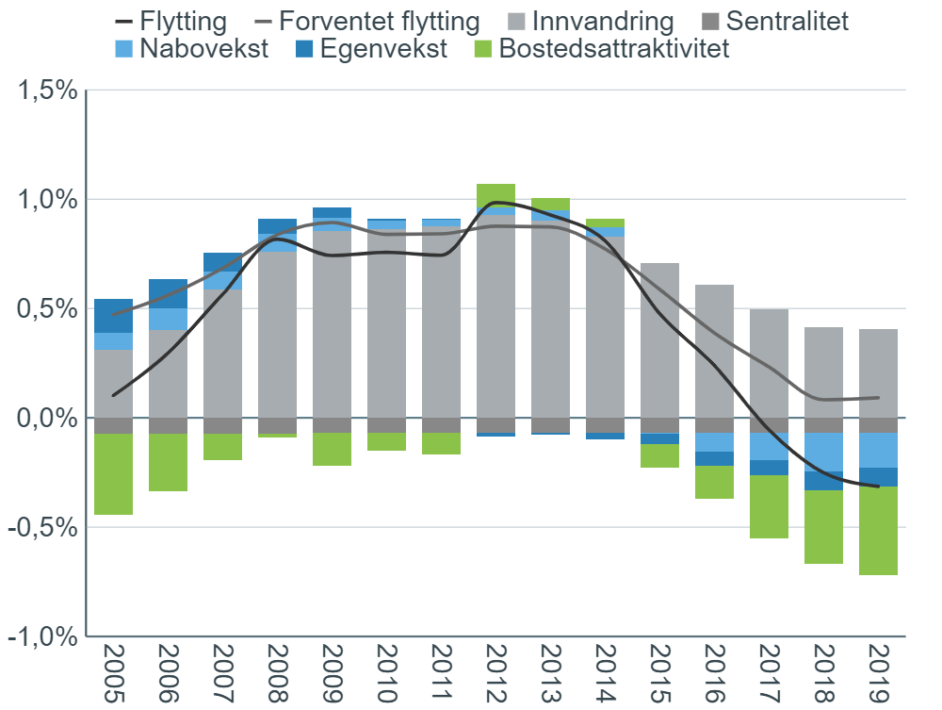
Drivkrefter for befolkningsvekst
Kombinasjon av svak arbeidsplassutvikling og negativ bostedsattraktivitet de siste fem årene har gitt netto utflytting.
Nettoflyttingen til Haugalandet, dekomponert i ulike drivkrefter.

Slide 19
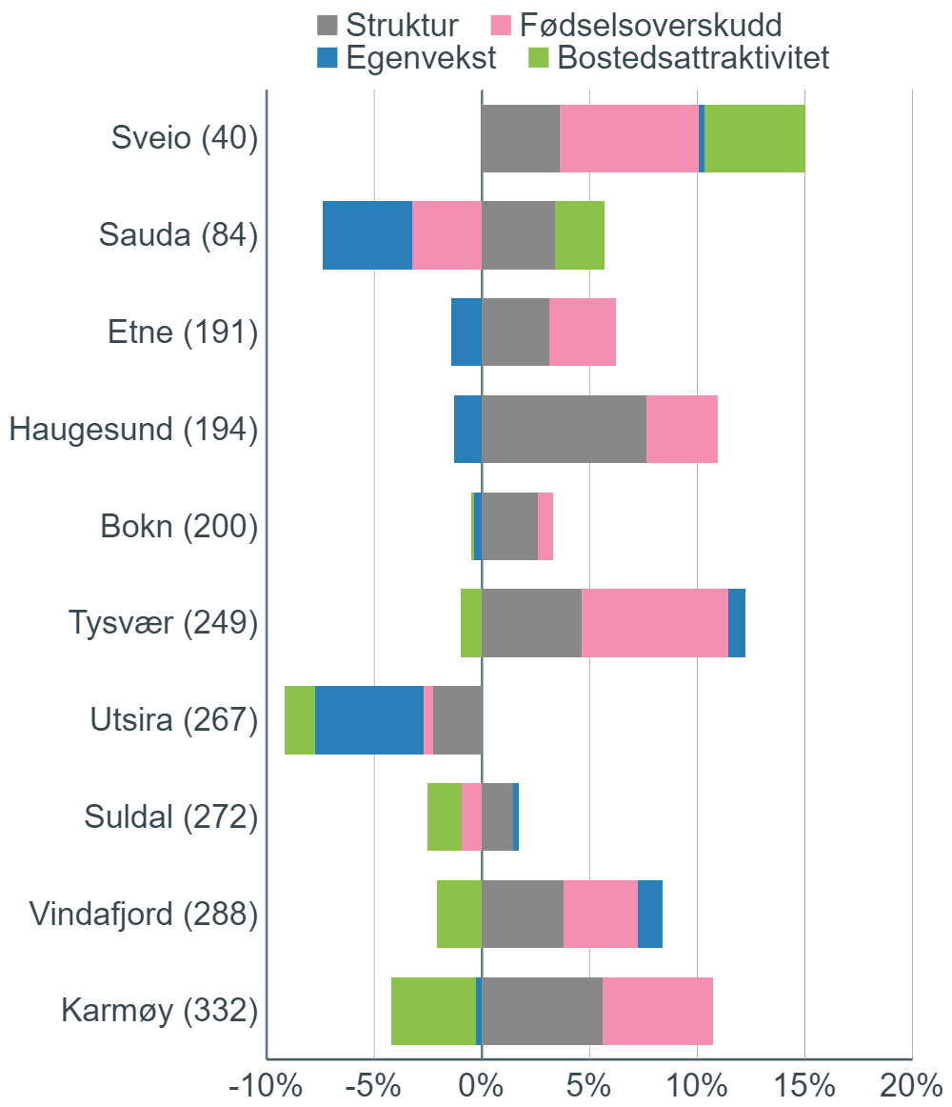
Bostedsattraktivitet
Sveio og Sauda har hatt positiv bostedsattraktivitet den siste tiårsperioden.
Befolkningsvekst dekomponert i fødselsbalanse, forventet nettoflytting, arbeidsplassveksten effekt på nettoflyttingen og bostedsattraktiviteten. Rangert etter bostedsattraktiviteten.

Slide 20
Framtidsutsikter og scenarier
https://regionalanalyse.no/

Slide 21
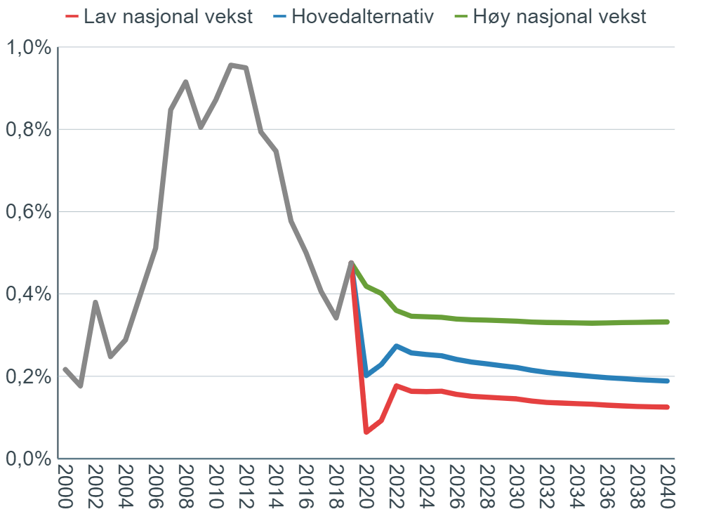
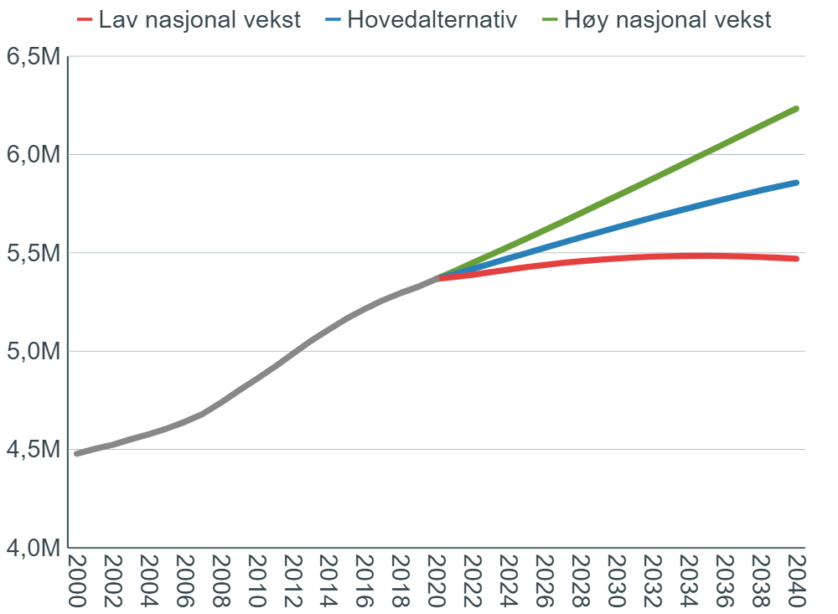
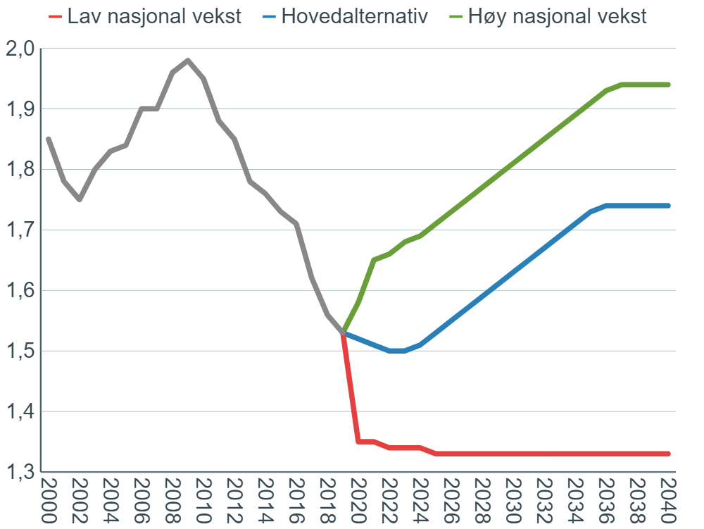
Framtidsutsikter
Innvandring
Nasjonal vekst fra SSBs framskrivinger
Fruktbarhet
Folketallsvekst

Slide 22
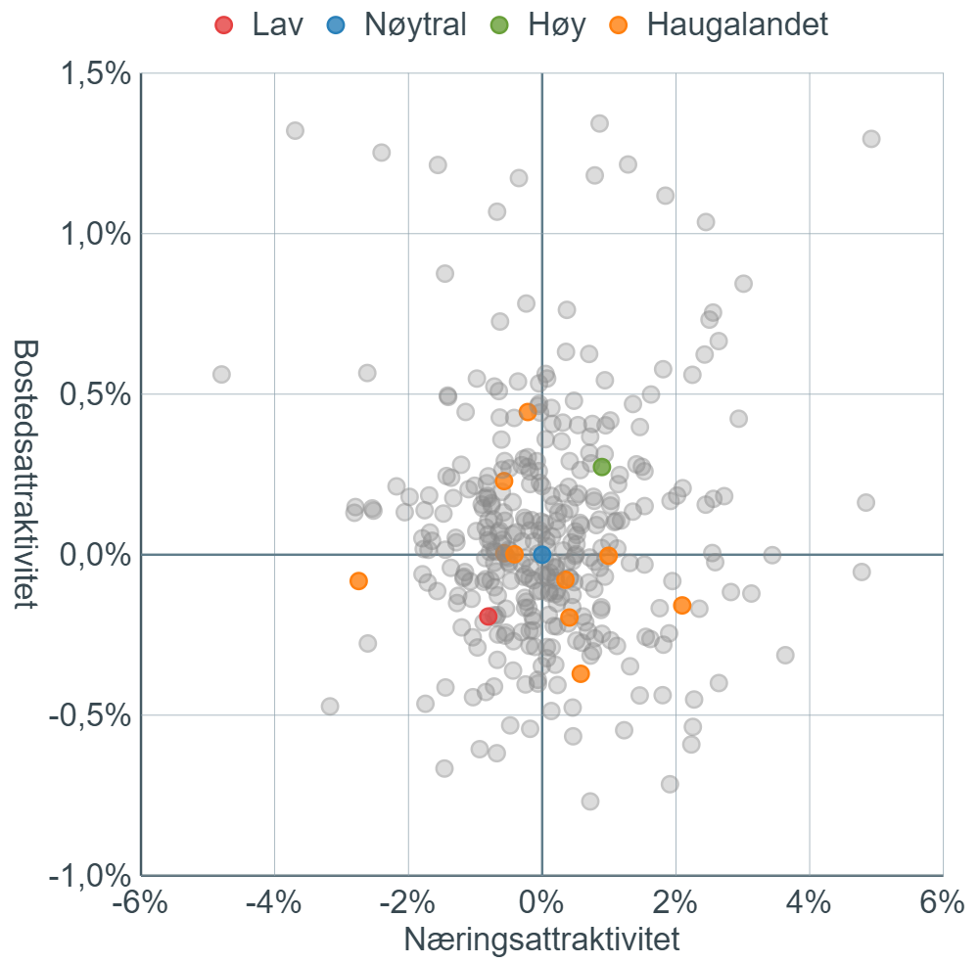
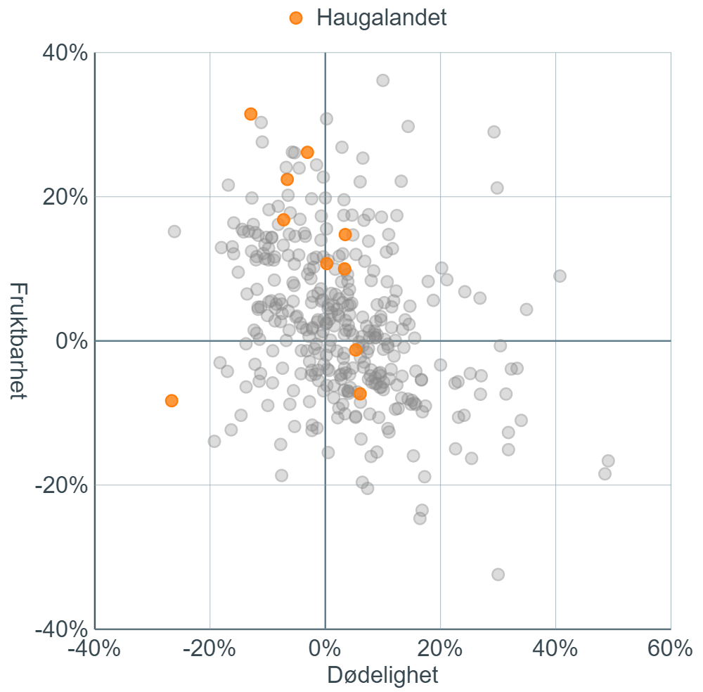
Framtidsutsikter
Hvor attraktiv vil kommunene i Haugalandet være i framtiden: fire ulike scenarier.
Fruktbarhet og dødelighet i Haugalandet i framtiden: som tidligere

Slide 23
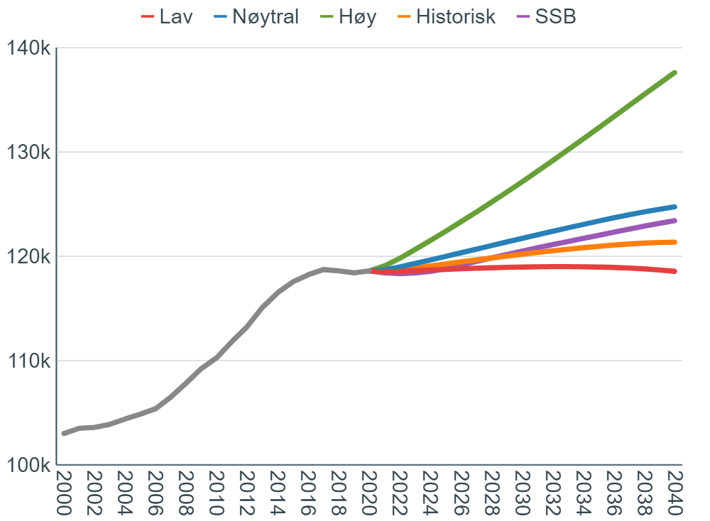
Framtidsutsikter
Med samme bostedsattraktivitet og næringsattraktivitet vil folketallet øke fra 119 599 til 121 000 innbyggere.
Med nøytral attraktivitet blir det vekst til nesten 125 000.
Potensial til vekst opp til 137 000 med høy attraktivitet både for næringsliv og bosetting.
Antall innbyggere i ulike scenarier samt SSBs framskriving.

Slide 24
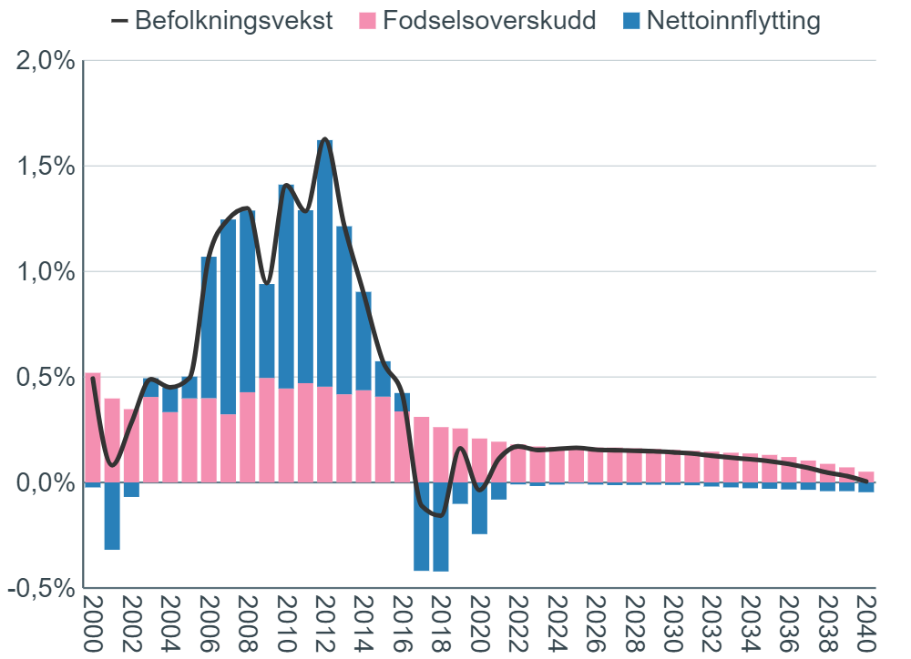
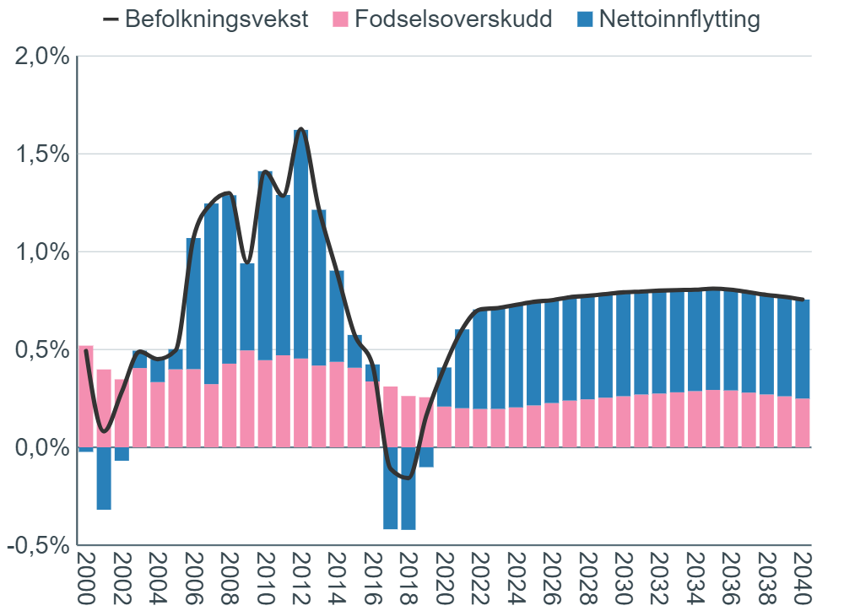
Fortsatt samme attraktivitet som før: Null innflytting og stadig lavere fødselsoverskudd
Med høy attraktivitet: Nettoinnflytting og bedre fødselsbalanse

Slide 25
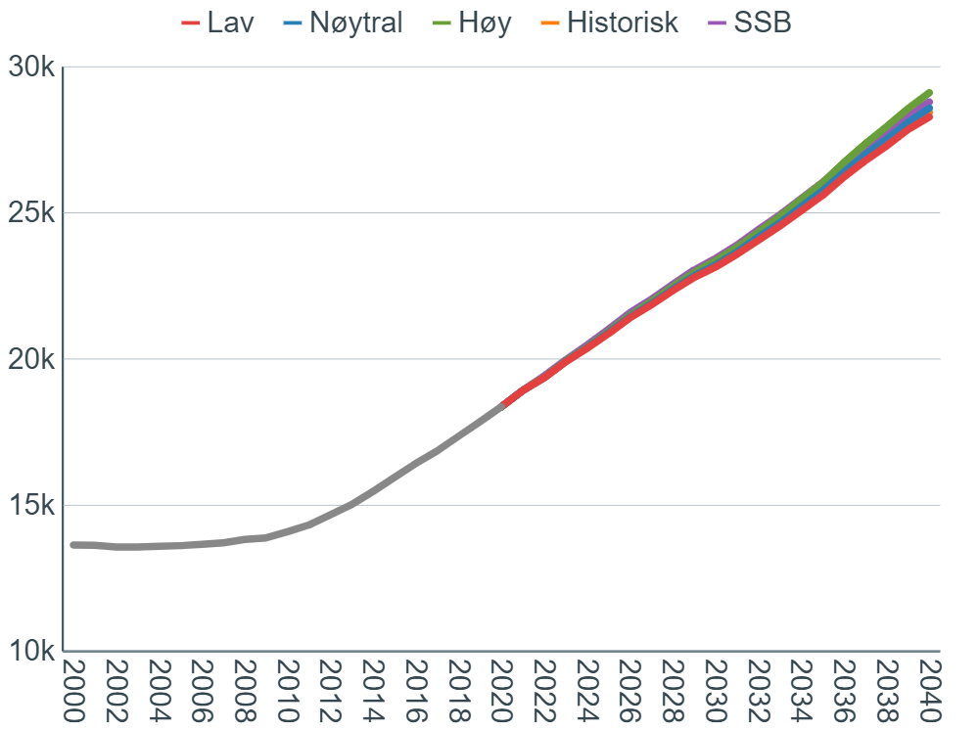
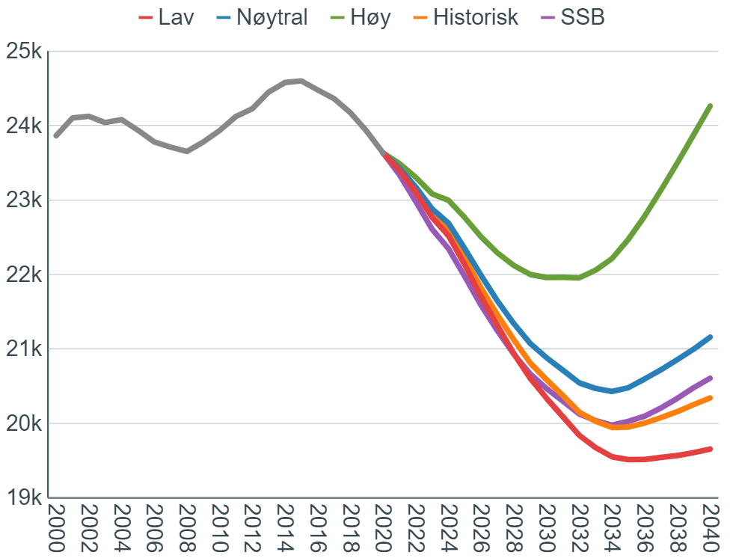
Framtidsutsikter
67 og eldre
Det blir garantert en sterk økning i antall eldre, i likhet med andre områder i landet.
De neste årene vil antall barn gå ned.
På lang sikt vil attraktiviteten bety mye for antall barn i regionen.
0-15 år

Slide 26
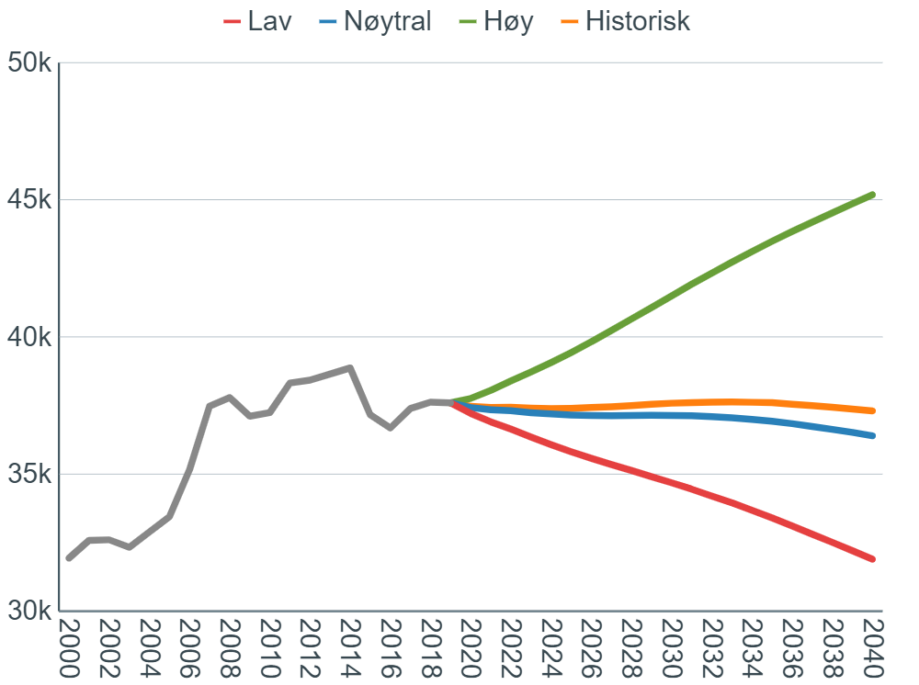
Framtidsutsikter
Antall arbeidsplasser i næringslivet:
Her er det stor usikkerhet:
Må ha positiv næringsattraktivitet for å få vekst
Arbeidsplassutvikling i næringslivet på Haugalandet med ulike forutsetninger om framtidig attraktivitet.

Slide 27
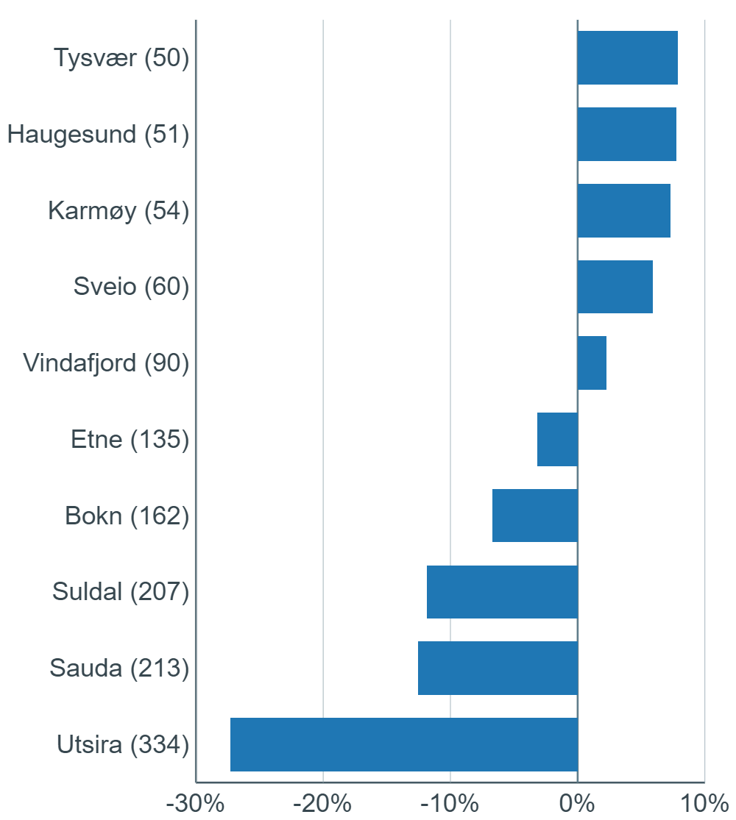
Forskjellige forutsetninger for å få vekst i folketallet.
Noen av kommunene må ha høy og positiv attraktivitet for å få vekst.
Prosentvis befolkningsendring fra 2020 til 2040 med nøytral attraktivitet.

Slide 28
Stikkord for å skape attraktivitet:
Tilgjengelige og attraktive tomter til boliger
Tilgjengelige og attraktive arealer til næring
Sentrumsutvikling – skape mer attraktive små og store sentra for bolig, næring, kultur og besøk.
Styrke handel, reiseliv, aktiviteter og kultur for å være et interessant besøks- og bosted
Næringsvennlige kommuner for industribedriftene
Forankra felles ambisjoner i hver enkelt kommune
Samarbeid mellom kommunene

Slide 29
Tillitskart
Stedsidentitet
Optimisme
Politikere
Ansatte
Fylkeskommunen
Kommunen
Nabokommuner
Besøkende
Næringslivet
Frivillig sektor

Slide 30
Stedsidentitet
Optimisme
Politikere
Ansatte
Tillit
+
felles
ambisjoner
Kommunen
Næringslivet
Frivillig sektor

Slide 31
Tre utfordringer for bli en attraktiv region:
Hvordan ha sterkt og kontinuerlig fokus på å skape attraktivitet for bosetting og næringsliv i hver enkelt kommune?
Hvordan skal kommunene skape tillit til sitt næringsliv og befolkning for å forankre mål og mobilisere til innsats for å skape attraktive kommuner?
Hvordan skape tillitsfullt, varig og nyttig samarbeid mellom kommunene i regionen for å skape vekst?
Hver enkelt kommune må skape attraktivitet
Gjennom et godt regional samarbeid kan en skape ekstra attraktivitet, særlig for næringslivet

Slide 32
Takk for meg
Knut Vareide
Telemarksforsking

